Slide 1
Интернет и миссия
Тихоокеанское Объединение церквей евангельских христиан-баптистов

Slide 2
Интернет и миссия
Мало, кто в славянском обществе, в том числе, в Америке, связывают между собой служения
ИНТЕРНЕТ → МИССИЯ
И напрасно…

Slide 3
Интернет и миссия
На вебсайтах в интернете можно собрать гораздо большую аудиторию, чем где-либо на евангелизационном собрании
Эта евангелизация стоит очень малых денег, но, как и все другие служения, требует посвященность

Slide 4
Интернет и миссия
Общеизвестные факты:
  Признаки второго пришествия почти все, за исключением всего лишь некоторых, исполнились или находятся в стадии исполнения

Slide 5
Интернет и миссия
Общеизвестные факты:
  Недостигнутых народов еще очень много
  Миссионеров для достижения этих народов совершенно недостаточно

Slide 6
Интернет и миссия
Писание говорит:
«И проповедано будет сие Евангелие Царствия по всей вселенной, во свидетельство всем народам; и тогда придет конец.» Мф. 24:14

Slide 7
Интернет и миссия
Значит ли это, что наша неспособность охватить все народы Евангелием в короткий срок, задержит пришествие?

Slide 8
Интернет и миссия
ВОЗМОЖНО И НЕТ!
У Бога все идет по расписанию!

Slide 9
Интернет и миссия
Достижение народов Евангелием
«во свидетельство»
возможно и без посылки к этим народам миссионеров!

Slide 10
Интернет и миссия
Каким образом?
ИНТЕРНЕТ!

Slide 11
Интернет и миссия
Интернет – одно из быстро развивающихся средств распространения информации

Slide 12
Интернет и миссия
Интернет
– содержит и перемещает неисчислимый объем информации

Slide 13
Интернет и миссия
Интернет
–информация,
содержащаяся в нем,
в секунды доступна пользователю в любой точке земного шара

Slide 14
Интернет и миссия
Исследователи считают, что интернету принадлежит будущее в
  Образовании
  Теле- радио- и других коммуникациях
  В сфере обслуживания и торговле

Slide 15
Интернет и миссия
Информационный суперхайвей – так иногда называют Интернет
Термин
information superhighway или infobahn
родился в 1990-ые годы

Slide 16

Интернет и мы
Так люди пытались себе
представить этот
суперхайвей

Slide 17
Интернет и миссия
Охват сетью интернета всего земного шара и рост пользователей интернетом в настоящее время происходит исключительно быстро

Slide 18
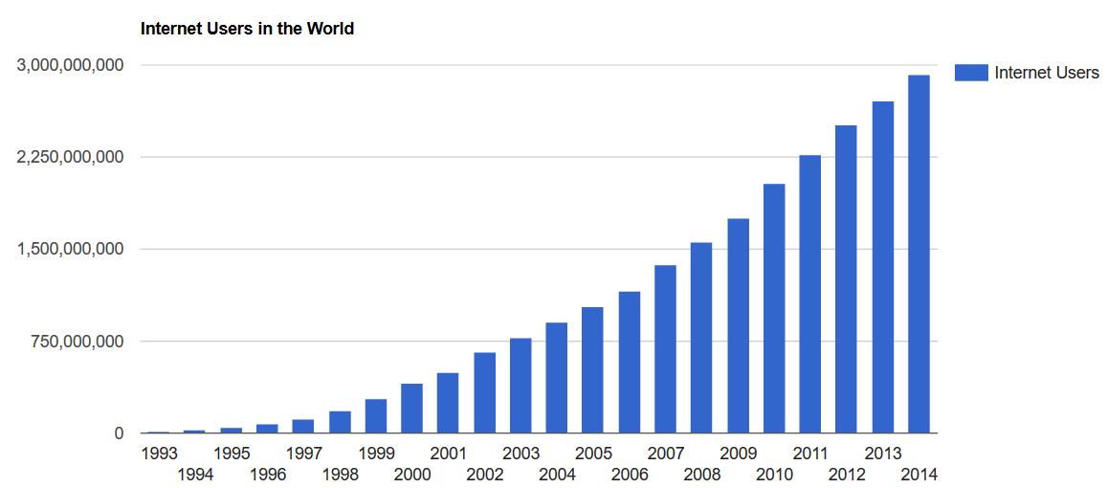
Интернет и миссия
Статистика роста количества пользователей интернетом

Slide 19
Интернет и мы
За 10 лет:
  Количество пользователей выросло с 14,161,570
  до 3,230,600,307 – каждый второй житель земли.
  Увеличение - почти в 230 раз!

Slide 20
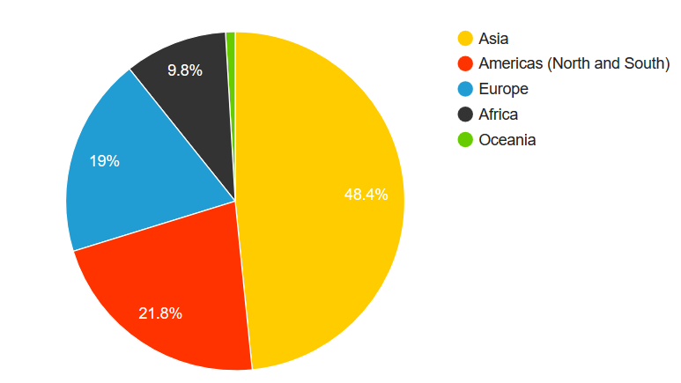
Интернет и миссия
Количество пользователей интернетом особенно быстро растет среди мало-достигнутых Евангелием народов

Slide 21
Интернет и миссия
Как люди выходят в сеть Интернета?
  Через компьютеры
  Через мобильные телефоны
  Через iPhone, iPad, iPod

Slide 22
Интернет и миссия
Рост количества мобильных телефонов в мире и пользования ими:
  7 миллиардов подписчиков – 95% населения (май 2014)
  Наибольший рост: Китай, Индия
  98% подписчиков имеют выход в интернет

Slide 23
Интернет и миссия
Наиболее посещаемые вебсайты в мире:
  Google
  Facebook
  YouTube

Slide 24
Интернет и миссия
Количество пользователей YouTube
  Более 1 миллиарда
  Увеличился на 25% за последние 8 месяцев.
Охват:
  70% стран
  76 языков

Slide 25
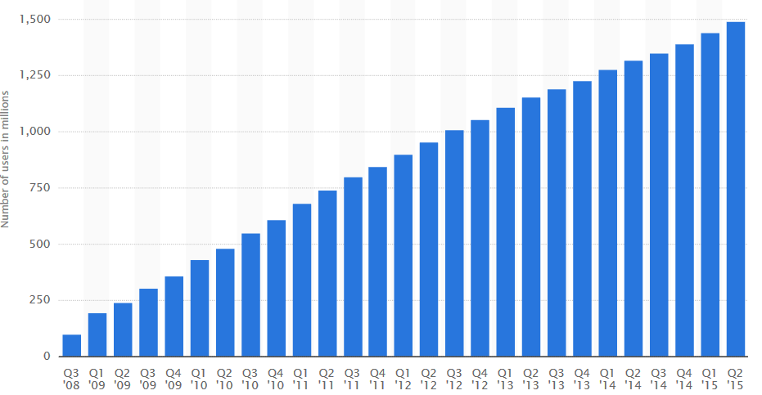
Интернет и миссия
Рост количества пользователей Facebook в течение 7-ми лет:

Slide 26
Интернет и миссия
Как мы можем видеть, Интернет – информационный суперхайвей – наиболее быстрый способ распространения любой информации, включая Благую весть Евангелия.

Slide 27
Интернет и миссия
И благодаря интернету, Благая весть может быть донесена, практически, в любую точку земного шара!

Slide 28
Интернет и миссия
Но почему тогда так мало людей используют ИНТЕРНЕТ в миссионерских целях?
Несколько причин…

Slide 29
Интернет и миссия
Во многих славянских церквах пастора, от которых зависит все, что происходит в церкви, мало знакомы или совсем не знакомы с возможностями интернета

Slide 30
Интернет и миссия
Для создания вебсайтов нужны специалисты, которых в наших церквах нет или их недостаточно привлекают к данному служению

Slide 31
Интернет и миссия
В интернете нет готовой аудитории, которая сразу же появилась бы на христианских вебсайтах – ее надо завлекать!
  Только 2% любого населения сознательно ищет Бога – это относится и к интернету

Slide 32
Интернет и миссия
Дополнительные проблемы:
Большинство христианских вебсайтов:
  Создаются для самих христиан
  Используют «христианский жаргон», непонятный для неверующих

Slide 33
Интернет и миссия
Для евангелизации через интернет:
Нужны специальные вебсайты
Содержание вебсайтов должно быть написано не проповедниками, а журналистами
Использование «христианского жаргона» - недопустимо

Slide 34
Интернет и миссия
Содержанием вебсайта должно быть не то, что интересует нас, а то, что интересно людям, которых мы хотим достигнуть
Иметь на вебсайтах чаты и форумы и общаться с людьми через них

Slide 35
Интернет и миссия
КАК ЦЕРКВИ
НАШЕГО ОБЪЕДИНЕНИЯ ИСПОЛЬЗУЮТ ИНТЕРНЕТ
- ЭТОТ СОВРЕМЕННЫЙ ИНСТРУМЕНТ ЕВАНГЕЛИЗАЦИИ?

Slide 36
Интернет и миссия
К СОЖАЛЕНИЮ,
  Во многих наших церквах нет не только евангелизационных вебсайтов, но и просто церковных!

Slide 37
Интернет и миссия
Общее количество церквей в Объединении – 36
Из них:
  Имеют вебсайт – 21 церковь – 58%
  Имеют Фейсбук – 12 церквей – 33%
  Имеют канал на YouTube: 10-15%

Slide 38
Интернет и миссия
Трансляция служений через вебсайт – 14 церквей – 39%
Посещаемость трансляции – от 20 до 60% от численности членов церкви
Коммуникация с посетителями через вебсайт – 0%

Slide 39
Интернет и миссия
Многие из существующих церковных вебсайтов очень старые
Информация на вебсайтах почти не обновляется
На вебсайтах нет информации, которая заинтересовала бы людей, не только неверующих, но и верующих
Большинство вебсайтов – скучные!

Slide 40
Интернет и миссия
ПОЧЕМУ ТАКАЯ СИТУАЦИЯ?
Незаинтересованность в развитии этого служения руководства церкви
Отсутствие соответствующей пропаганды служения через интернет
Отсутствие людей, посвященных этому служению

Slide 41
Интернет и миссия
Хотите ускорить достижение народов Благой вестью – работайте в интернете:
  Создавайте церковные и евангелизационные вебсайты
  Имейте страницы на Фейсбук и проповедуйте через них

Slide 42
Интернет и миссия
  Ведите трансляцию служений через свои вебсайты
  Ставьте христианские записи на YouTube
  Ведите миссионерскую работу на форумах и чатах

Slide 43
Интернет и миссия
  Создавайте церковные чаты и форумы, зазывайте туда людей и общайтесь с ними
  Проповедуйте через Скайп

Slide 44
Интернет и миссия
Во что обходится создание и содержание вебсайта:
Разработка вебсайта (если нет своих специалистов) - $500 - $700
Регистрация названия вебсайта: $15 в год
Стоимость хостинга: $2-10 в месяц
Обслуживание: $10-20 в месяц

Slide 45
Интернет и миссия
Итого:
Первоначальные вложения - $700 - $1000 в первый год
Ежегодные затраты на содержание вебсайта: $150.00 - $200.00 (в год)
Что получаем:
  Выход на потенциальную аудиторию в десятки тысяч людей!

Slide 46
Интернет и миссия
С чего начать создание вебсайта:
Определитесь с целью вашего вебсайта
Решите, на какую аудиторию будет работать ваш вебсайт
Подумайте, что будет интересным для этой аудитории

Slide 47
Интернет и миссия
С чего начать создание вебсайта:
Познакомьтесь на интернете с вебсайтами подобного рода
Соберите и обработайте информацию для своего вебсайта
Опробуйте содержимое вебсайта на своих знакомых из той группы, на которую рассчитан ваш вебсайт

Slide 48
Интернет и миссия
Помните, что верующие люди ищут на церковном вебсайте:
    Новости, информацию о церковных, межцерковных и других мероприятиях
    Контактную информацию
    Прямую трансляцию
    Фотографии
    Другую полезную информацию (статьи, видеозаписи проповедей, полезные ссылки)

Slide 49
Интернет и миссия
В отличие от верующих, неверующие:
  Обычно, на христианских вебсайтах они ничего не ищут – там им скучно
  Забредают на наши вебсайты случайно или же по рекомендации друзей
  Их можно привлечь:
    Интересными видео и аудио записями
    Возможность пообщаться (форумы, чаты)

Slide 50
Интернет и миссия
С чего начать создание вебсайта:
Поищите в своей церкви дизайнера и веб-программиста
Если таковых в церкви не найдется, обратитесь в Объединение за помощью.
При подготовленном содержании, запустить вебсайт можно в течение одного месяца.

Slide 51
Интернет и миссия
Имея вебсайт:
Постоянно обновляйте на нем информацию
Поддерживайте к нему интерес посетителей – поднимайте и обсуждайте на вебсайте вопросы, интересные всем, а не только вам самим

Slide 52
Интернет и миссия
УСПЕХОВ ВАМ В ПРОПОВЕДИ ЕВАНГЕЛИЯ ЧЕРЕЗ ИНТЕРНЕТ!

Slide 53
Если вам нужна помощь в разработке вебсайта, обращайтесь в Объединение по следующим адресам:
Email: pcsbaca@gmail.com, internet_ministry@pcsba.org
Phone: 916-716-2950

